Slide 1

Solaranlage
Smart EVG
Wohnung 3
Wohnung 2
Eigenverbrauchsgemeinschaft
der Stadtwerke Wetzikon
Wohnung 1
Solarstrom
Netzstrom
Keller

Slide 2
Smart EVG
Eigenverbrauchsgemeinschaft
Smart EVG – Was ist das?
Sie möchten eine Solaranlage auf Ihrem Mehrfamilienhaus installieren, wissen aber nicht recht, wie Sie den produzierten Solarstrom unter den Mieterinnen/Mieter und Stockwerkeigentümerinnen/Stockwerkeigentümern aufteilen und abrechnen sollen?
Die Smart EVG der Stadtwerke Wetzikon bietet eine einfache Abrechnungslösung ohne Veränderungen an der Infrastruktur vornehmen zu müssen.
Die Stadtwerke Wetzikon übernehmen für Sie:
Messung und Abrechnung der Hauptmessung
Messung bei den Endkundinnen und Endkunden
Rechnungstellung und Inkasso an Endkundinnen und Endkunden
Ermittlung und Messung Eigenverbrauch und Rücklieferung ins Netz
Vergütung an Produzentinnen und Produzenten

Slide 3
Smart EVG
Eigenverbrauchsgemeinschaft
Messung des Solarstroms Smart EVG
Solaranlage
1
Wohnung 3
2
  Produktionszähler der PVA
  Wohnungszähler Endverbraucherinnen und Endverbraucher
  Hauptzähler / Überschusszähler (Virtuelle)
1
Wohnung 2
2
2
3
Wohnung 1
2
Solarstrom
3
Netzstrom
Keller

Slide 4




Smart EVG
Eigenverbrauchsgemeinschaft
Szenario 1: Sonne scheint
Solarstrom
Produktion: 5 kW
Produzentinnen / Produzent
Wohnung 1
Bezug Solarstrom: 3 kW
Verbrauch Wohnung 3 kW
Endverbraucherinnen / Endverbraucher
Wohnung 2
Bezug Solarstrom: 1.5 kW
Verbrauch Wohnung 1.5 kW
Lieferung: 0 kW
Rücklieferung ins Netz 0.5 kW
Netzstrom

Slide 5

Smart EVG
Eigenverbrauchsgemeinschaft
Szenario 2: keine Sonne scheint
Solarstrom
Produktion: 0 kW
Produzentinnen / Produzent
Wohnung 1
Verbrauch Wohnung 3 kW
Bezug Netzstrom: 3 kW
Endverbraucherinnen / Endverbraucher
Wohnung 2
Verbrauch Wohnung 1.5 kW
Bezug Netzstrom: 1.5kW
Lieferung: 4.5 kW
Netzstrom

Slide 6
Smart EVG
Eigenverbrauchsgemeinschaft
Szenario 3: Bei Bewölkung
Solarstrom
Produktion: 3 kW
Produzentinnen / Produzent
Wohnung 1
Bezug Solarstrom: 2kW
Verbrauch Wohnung 3 kW
Endverbraucherinnen / Endverbraucher
Bezug Netzstrom: 1kW
Wohnung 2
Bezug Solarstrom: 1kW
Verbrauch Wohnung 1.5 kW
Bezug Netzstrom: 0.5kW
Lieferung: 1.5 kW
Netzstrom

Slide 7
Smart EVG
Eigenverbrauchsgemeinschaft
Beispiel Abrechnung (Bsp: mit Energieabrechnung)
Produzentinnen / Produzent
Endverbraucherinnen / Endverbraucher
Gutschrift Anlagenbesitzer
Rücklieferung Solarstrom ins Netz
Gutschrift Bezug Solarstrom in der Liegenschaft
Stromrechnung Endverbraucher
Bezug ab Netz
-Tarif der Stadtwerke Wetzikon
Bezug Solarstrom
- Solartarif

Slide 8
Smart EVG
Eigenverbrauchsgemeinschaft
Grundlagen
Anlagengrösse
Es gibt keine Vorgaben zur
Produktionsleistung der PV-Anlage.
Beteiligte Objekte
Der Eigenverbrauch ist auf einzelne Häuser beschränkt und kann sich über mehrere Objekte erstrecken, falls ein gemeinsamer bestehender Netzanschluss vorhanden ist.
Gesetz
Als allgemeine Grundlage dient Art. 16 Abs. 1 EnG im Vergleich mit Art. 14 EnV.
Die Bestimmungen des StromVG und EnG sind einzuhalten.
Grundversorgung
Die Endverbraucherinnen und Endverbraucher bleiben weiterhin in der Grundversorgung der Stadtwerke Wetzikon. Sie können freiwillig zusätzlich Solarstrom von den Produzentinnen und Produzenten beziehen.
Messung und Abrechnung
Die gesamte Messung und Abrechnung bleibt in der Verantwortung der Stadtwerke Wetzikon.
Preis
Die Höhe des Preises für den Solarstrombezug richtet sich nach dem aktuellen Tarif der Stadtwerke Wetzikon abzüglich 2 Rp./kWh.
Wahl zur Teilnahme
Die Teilnahme am Eigenverbrauch ist freiwillig.
Verhältnis zu den Stadtwerken Wetzikon
Die Endverbraucherinnen und Endverbraucher bleiben weiterhin Kunden der Stadtwerke Wetzikon.
Verhältnis zu den Produzentinnen und Produzenten
Die Endverbraucherinnen und Endverbraucher schliessen eine Einverständniserklärung zur Teilnahme an der Smart EVG und Bezug des Solarstroms der Liegenschaft mit den Produzentinnen und Produzenten ab.

Slide 9
Smart EVG
Eigenverbrauchsgemeinschaft
Umsetzung Smart EVG
Kontaktieren Sie uns für eine Beratung.
Wir unterstützen Sie bei der Umsetzung und den Vertragsabwicklungen mit den Endverbraucherinnen und Endverbrauchern.
=> Hierfür können Sie unser digitales Vertragsabschlusstool nutzen.
Wir übernehmen die Energieabrechnung der Endverbraucherinnen und Endverbrauchern.
Produzentinnen / Produzent
Vertrag zum Bezug von Solarstrom
Vertrag für Abrechnungsdienstleistung des Solarstromes
Vergütung
der Rücklieferung ins Netz und des Eigenverbrauchs in der Liegenschaft
Endverbraucherinnen / Endverbraucher
Grundversorgung
Netzstrom nach
Tarifwahl bei den
Stadtwerken Wetzikon

Slide 10
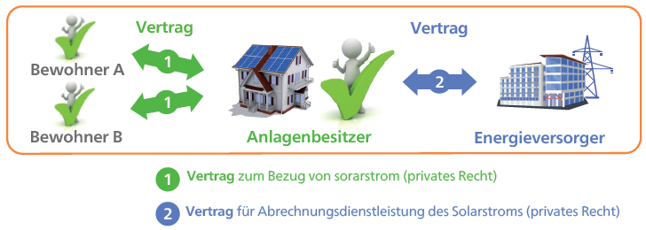
Smart EVG
Eigenverbrauchsgemeinschaft
Umsetzung Smart EVG mit digitalem Vertragsabschluss
Abrechnungsdienstleistungsvertrag mit den Stadtwerken Wetzikon unterzeichnen
Erfassung der Liegenschaft auf unserem digitalen Vertragstool
QR-Code oder Link an die Teilnehmenden senden.
Teilnehmer können nun Ihre Kontaktdaten eingeben und den Vertrag unterschreiben.
Sie erhalten eine automatische Bestätigung, wenn die Teilnehmer den Vertrag unterschrieben haben.
Die Stadtwerke Wetzikon übernehmen für Sie die weiteren Aufgaben.

Slide 11
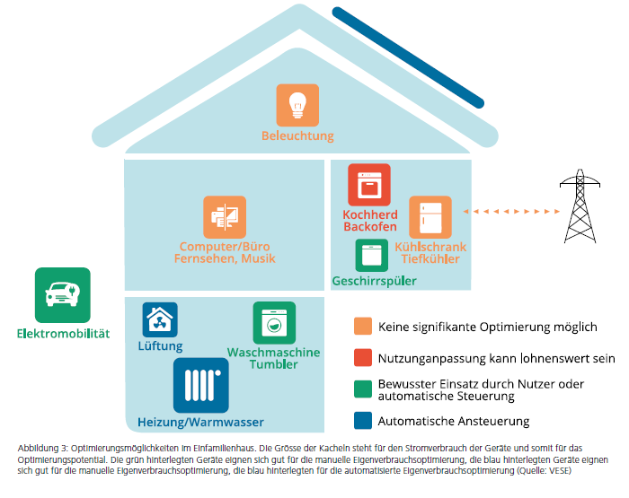
Smart EVG
Eigenverbrauchsgemeinschaft
Eigenverbrauch optimieren in der Liegenschaft
Anpassung des Nutzerverhaltens: Waschmaschine, Tumbler und Geschirrspüler bei Sonnenschein einschalten.
Automatisierung: Intelligente Steuergeräte können Verbraucher wie Boiler oder Wärmepumpe automatisch bei Solarstrom-Überschuss einschalten.
Ladestationen für Elektromobilität: Elektrofahrzeuge, die tagsüber zu Hause mit Solarstrom geladen werden können, tragen zu einem grossen Teil zu Erhöhung des Eigenverbrauchs bei.
Quelle Abbildung: Solarstromeigenverbrauch optimieren Handbuch – energie schweiz

Slide 12
Smart EVG
Eigenverbrauchsgemeinschaft
Haben Sie Fragen zur Smart EVG Wetzike?
Wir helfen Ihnen gerne weiter.
Ihre Stadtwerke Wetzikon
T +41 44 934 41 41
dienstleistungen@stadtwerke-wetzikon.ch

